Slide 1
Комуникација со Клиенти 12 Видови на клиенти, и како да ги препознаете
Андреја Јарчевски, MSc

Slide 2
Денес ќе зборуваме за..
Low-Tech Клиенти
Незаинтересирани Клиенти
Hands-On Клиенти
Параноични Клиенти
Клиентот кој ве цени
Ценкатори
Ќе-го-познаам-кога-ќе-го-видам.

Slide 3
Исто така, и за..
Клиентот кој секогаш брза!
Клиентот кој „одлучува со комитет“
Чергиче..
Клиентот со Буџет
Клиентот кој се преценува.

Slide 4
Значи..
Ќе имате можност да работите со секакви луѓе.
Бидете трпеливи, смирени и ладни, вие сте професионалнците во оваа ситуација!
Едноставно, ако клиентот премногу измислува или коментира, прашајте го дали би му советувал и на хирургот како да му ја намести скршената нога?

Slide 5
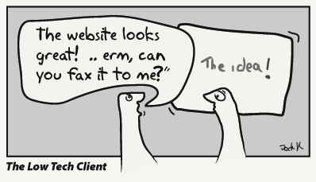
Low-Tech Клиенти
„Страницава изгледа одлично! Може да ја го пратиш по факс?“

Slide 6
Low-Tech Клиенти (2)
Како да ги препознаете? Изгледа збунет и дезориентиран. Треба да го водите држејќи го за рака низ секој чекор.
Позитивно: Ќе ви верува за се, и ќе се ослонува за се, за секоја негова потреба. Ќе ви го гали егото!
Негативно: Треба буквално за се да бидете таму. Можеби ќе треба да му подесите принтер, да му помогнете да одлучи за нешто техничко што е неповрзано. Лесно е да почнете да се однесувате надмено, што е огромен ризик.

Slide 7
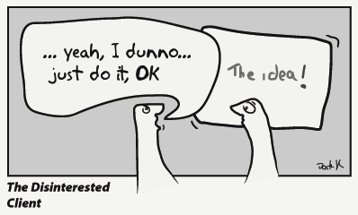
Незаинтересирани Клиенти
„.. Да де.. Не знам.. Како сакаш направи го..“

Slide 8
Незаинтересирани Клиенти (2)
Како да ги препознаете? Уште на првиот состанок кога ќе дискутирате за нивната компанија, добивате кратки и некомплетни одговори. Сака да се заврши работата со минимален труд од негова страна.
Позитивно: Ќе имате скоро целосна слобода да бидете креативни, и ќе научите како да работите кога немате доволно информации.
Негативно: Ќе бара од вас да изработите буквално се, без да знае дека можеби тоа не е ваша работа.

Slide 9
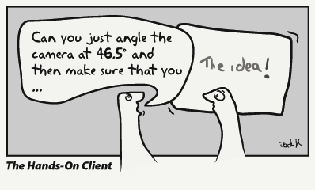
Hands-On Клиенти
„Може да ја поместиш камерата за 46.5 степени и да...“

Slide 10
Hands-On Клиенти (2)
Како да ги препознаете? Исфрустрирани уметници.. Од самиот почеток ќе почнат да ви објаснуваат како тие знаат се..
Позитивно: Ако сте спремни да работите точно како што ќе ви кажат, ова се одлични клиенти.
Негативно: Потајно веруваат дека знаат се, и дека многу подобро можат да ја завршат вашата работа.

Slide 11
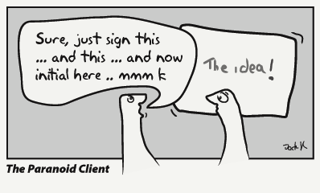
Параноични Клиенти
„Мхм.. Само потпиши тука.. И тука.. И иницијал тука..“

Slide 12
Параноични Клиенти (2)
Како да ги препознаете? Веднаш ги вади легалните документи да ги потпишете, пред да почнете да работите.
Позитивно: Документите што ќе ги потпишете ќе бидат обврзувачки и за вас. Барајте да има клаузула за плаќање!
Негативно: Скоро сигурно ќе морате да потпишете едно чудо документи. Нека ги погледне адвокат (но не адвокатот кој работи за вашиот клиент!). Скоро секогаш во документите ќе има клаузули како да избегне да ви плати.

Slide 13
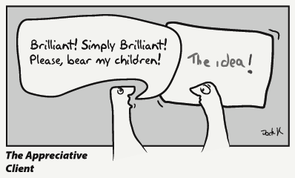
Клиентот кој ве цени
„Да, одлично, совршено, токму тоа!“

Slide 14
Клиентот кој ве цени (2)
Како да ги препознаете? Клиентот кој ве цени ќе ве фали и ќе направи да се чувствувате одлично!
Позитивно: Ќе ви го олесни животот, и скоро секогаш ќе му се допадне првата верзија која ќе му ја предложите!
Негативно: Ќе направи да си ги мразите другите клиенти.

Slide 15
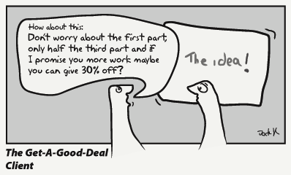
Ценкатор
“Првиот дел може, само половина од третиот дел, и ако ти обезбедам повеќе работа, ќе ми дадеш 30% попуст?“

Slide 16
Ценкатор (2)
Како да ги препознаете? Мисли дека цената е само почетна точка за преговарање.
Позитивно: Понекогаш навистина можат да ви обезбедат многу повеќе работа!
Негативно: Треба да знаете навистина добро да преговарате и да препознаете добра зделка!

Slide 17
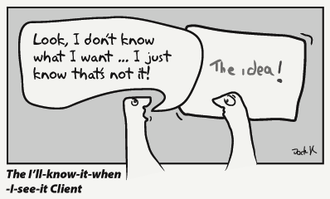
Ќе-го-познаам-кога-ќе-го-видам.
„Слушај, не знам што сакам, ама знам дека ова не е тоа..“

Slide 18
Ќе-го-познаам-кога-ќе-го-видам. (2)
Како да ги препознаете? Слични на незаинтересираните, но уште помалку успеваат да ја пренесат идејата. Бегајте од нив.
Позитивно: Ако го погодите тоа што го бараат, ќе продолжат и понатаму да работат со вас, затоа што ја имате истата „визија“
Негативно: Ако не го погодите тоа што клиентот го бара, ќе почнете да бодете во празно, а ќе ги пробиете и роковите и буџетот.

Slide 19
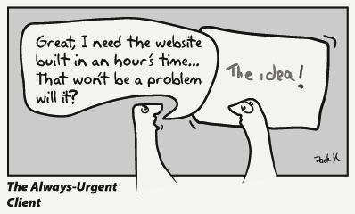
Клиентот кој секогаш брза!
„Ова ми треба за еен час. Нема да биде проблем, нели?“

Slide 20
Клиентот кој секогаш брза! (2)
Како да ги препознаете? Мејловите секогаш се маркирани како итни, работи касно во ноќта и мисли дека и сите други работат така.
Позитивно: Бидејќи секогаш му се брза, брзо ќе ви ги одобри работите. Знаат кога се нереални.
Негативно: Стрес, стрес, стрес! Ќе ви донесат стрес, и тоа многу!

Slide 21
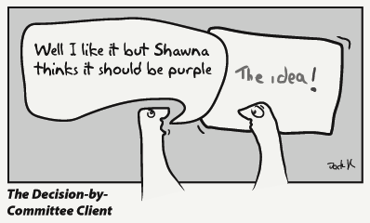
Клиентот кој „одлучува со комитет“
„Јас мислам дека е добро, но Зорица мисли дека треба да е виолетово.“

Slide 22
Клиентот кој „одлучува со комитет“ (2)
Како да ги препознаете? Воглавно се наоѓа кога работите со поголеми корпоративни клиенти, но и кога некој работи со пријател, сопруг(а) или со кучето.
Позитивно: Бидејќи не одлучува една личност, понекогаш успевате да протнете ваша лична идеја. Но внимавајте!
Негативно: Неверојатно спори за работа, ќе се вртите во круг.

Slide 23
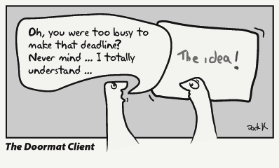
Чергиче
„Премногу си зафатен да стигнеш на време? Нема проблем, целосно те разбирам..“

Slide 24
Чергиче (2)
Како да ги препознаете? Издржува се, и повторно доаѓа кај вас.
Позитивно: Слични како клиентите кои ве ценат. Одлично е да имате клиент кој не му е проблем да ве причека.
Негативно: Може да станете пасивни, и да не си ја завршите работата.

Slide 25
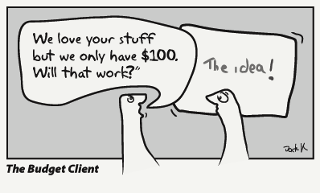
Клиентот со Буџет
„Ни се допаѓа идејата, но имаме само $100, ќе биде доволно?“

Slide 26
Клиентот со Буџет
Како да ги препознаете? Сите клиенти имаат буџет, но има некои кои се навистина опседнати со тоа.
Позитивно: Клиентите за кои работите поефтино би требало да го ценат тоа..
Негативно: Но за жал не е така. Може да работите навистина многу, за навистина малку пари. Понекогаш се и клиенти кои им се брза, или се параноични. Тогаш навистина не вреди.

Slide 27
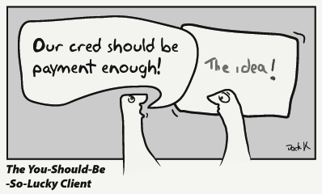
Клиентот кој се преценува
„Нашето име би требало да е доволна награда.“

Slide 28
Клиентот кој се преценува (2)
Како да ги препознаете? Имаат кул проект на кој сите сакаат да работат.
Позитивно: Имаат одличен проект со кој ќе можете да се пофалите на вашите пријатели, и кој ќе изгледа одлично во вашето портфолио!
Негативно: Нема да ви платат доволно, и се однесуваат како да ви прават услуга.

Slide 29
Преземено од:
http://freelanceswitch.com/clients/12-breeds-of-client-and-how-to-work-with-them/

